Slide 1
第1章 古典密码学编程
密码学：不仅仅是保密

Slide 2
设置Python环境
下载安装Python解释器 （windows环境）
安装Cryptography库
pip install cryptography
pip install gmpy2 （下载的库版本和Python的对应 可能需要wheel文件）

Slide 3
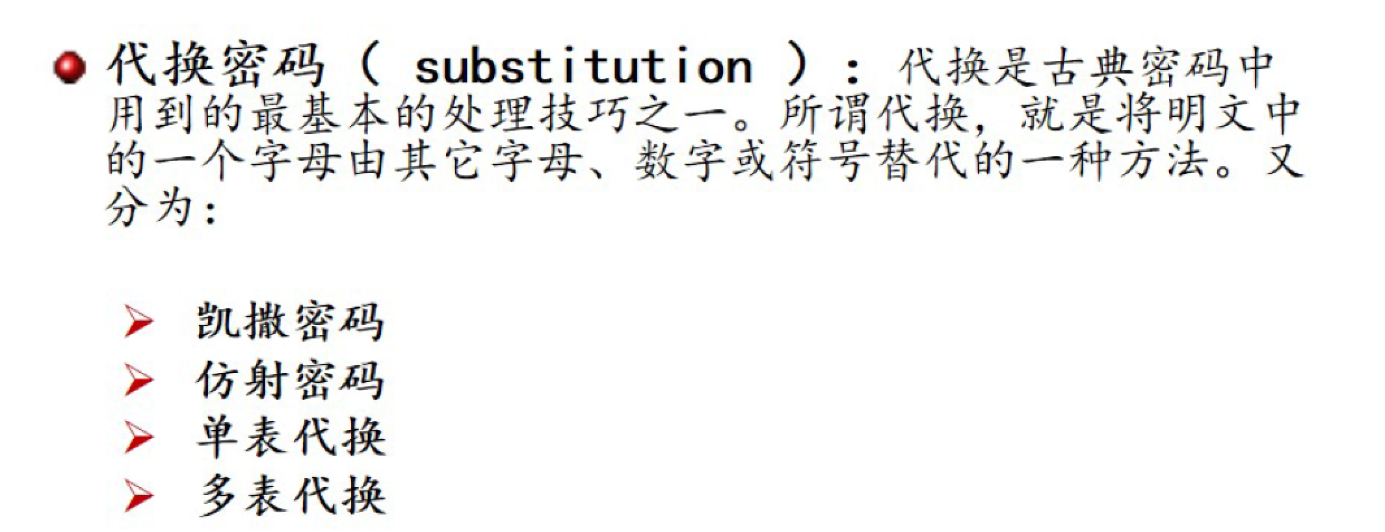
古典密码
古典密码主要通过字符间的置换和代（替）换实现。

Slide 4
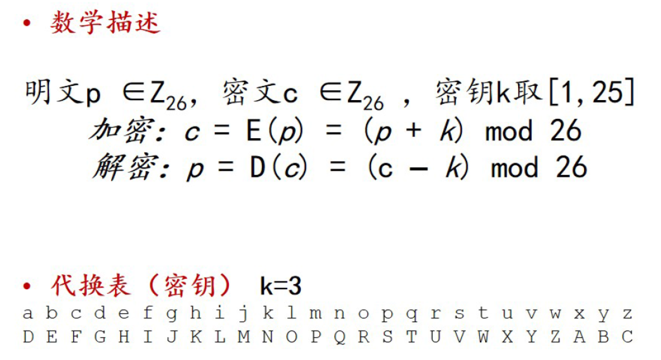
Caesar密码

Slide 5
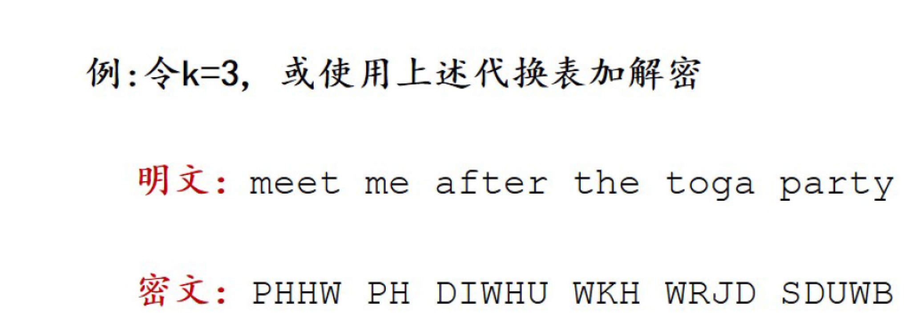
Caesar密码示例

Slide 6
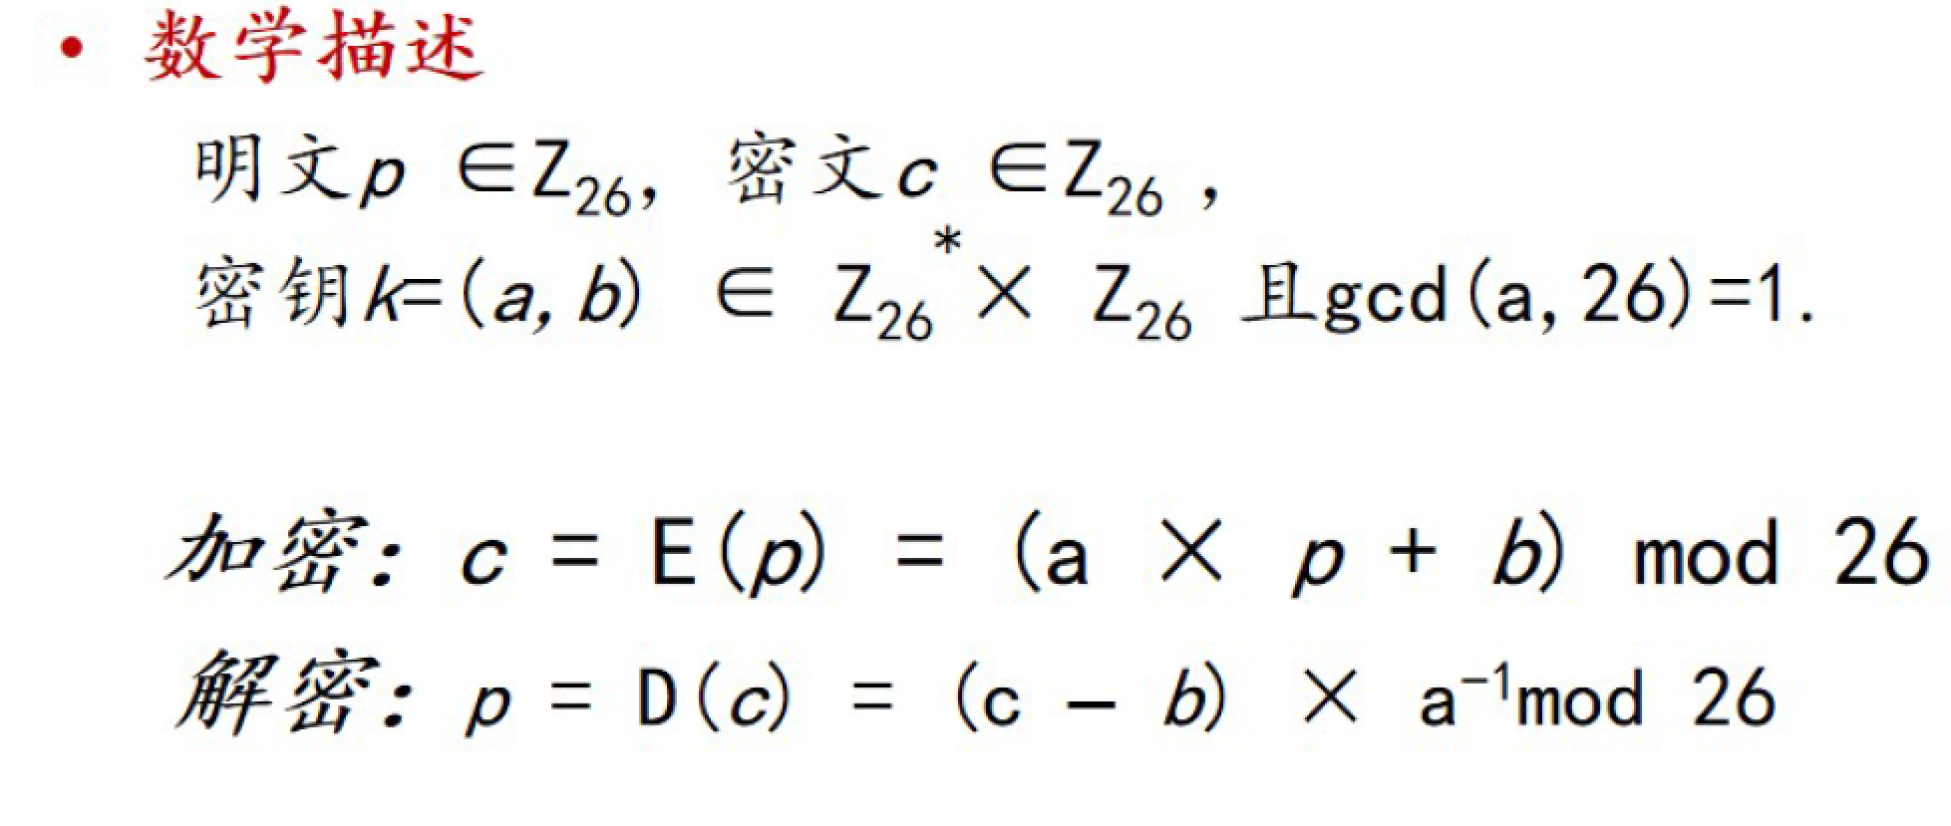
仿射密码

Slide 7
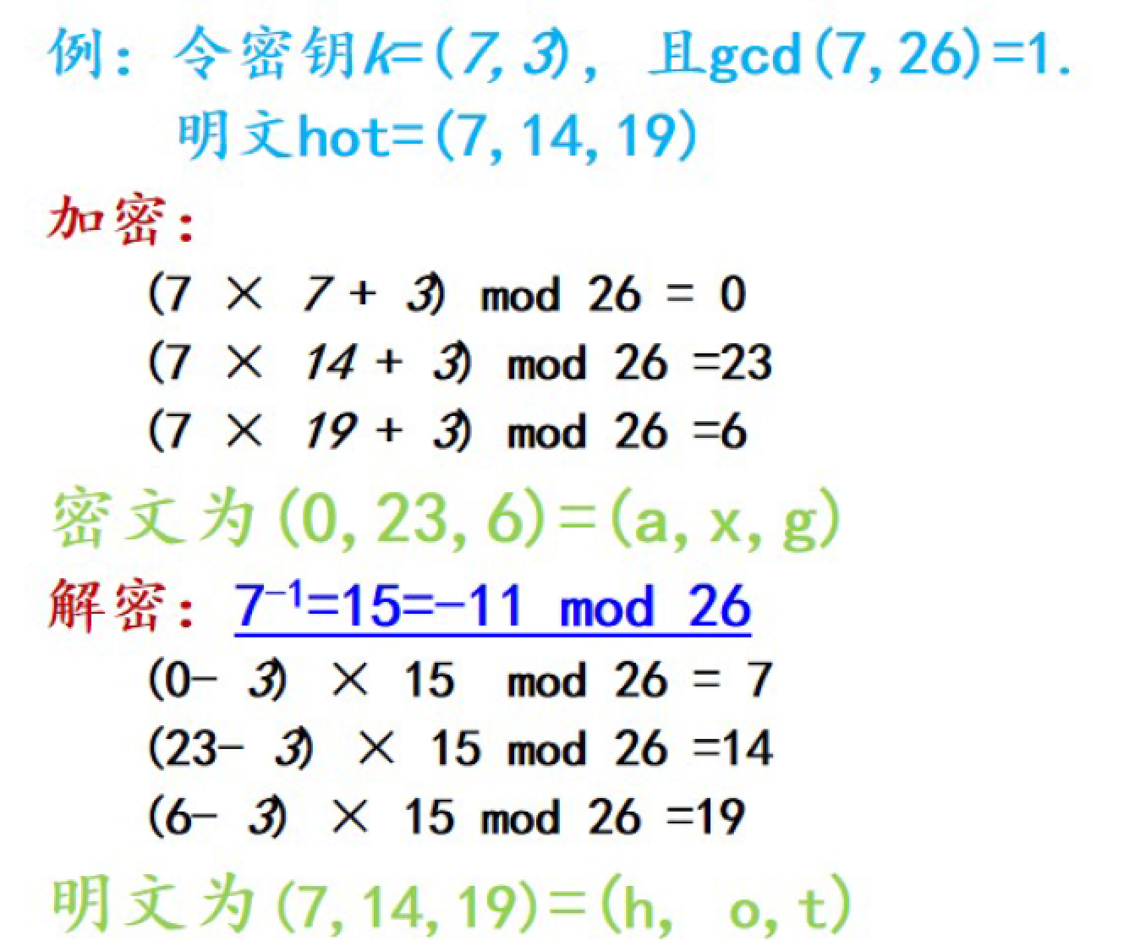
仿射密码示例

Slide 8
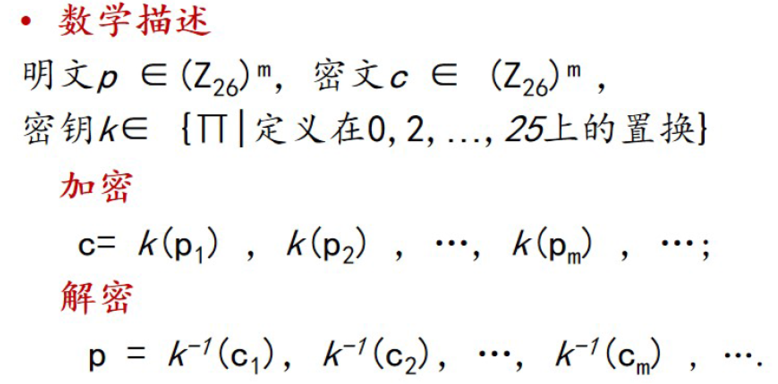
单表代换密码

Slide 9
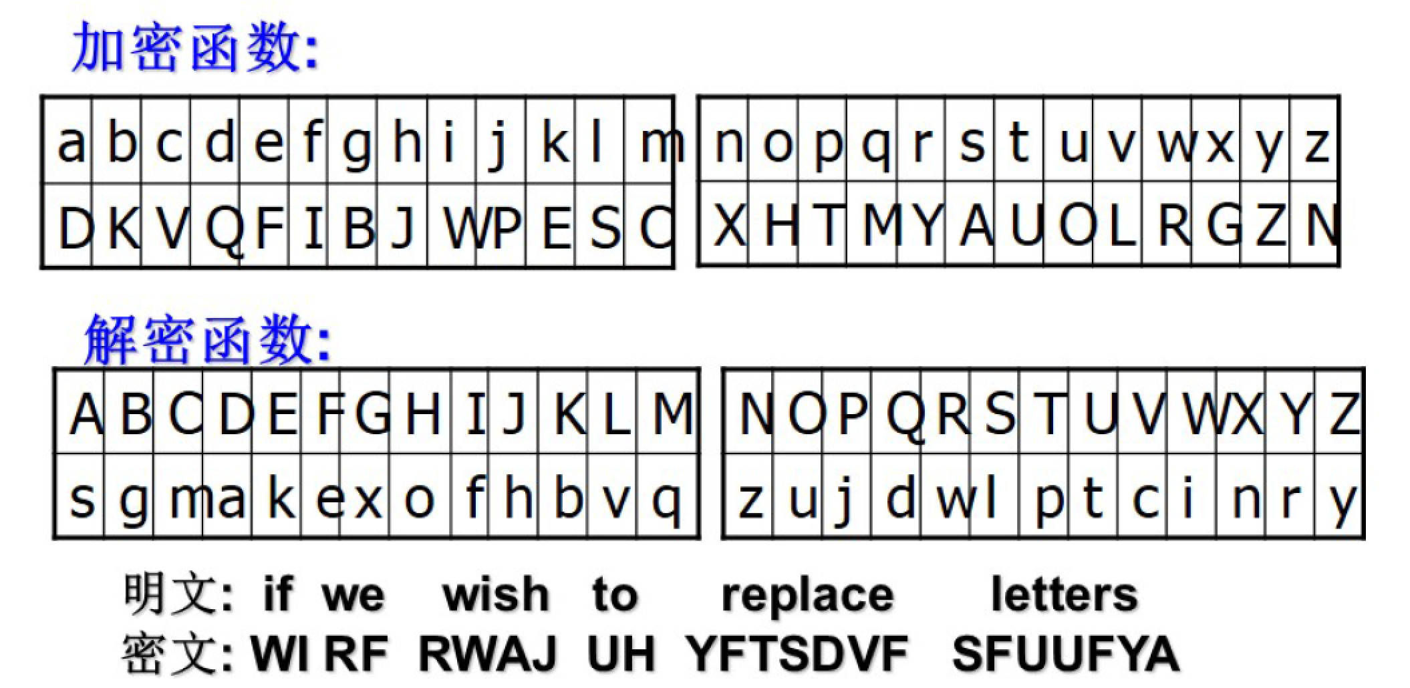
单表代换密码示例

Slide 10
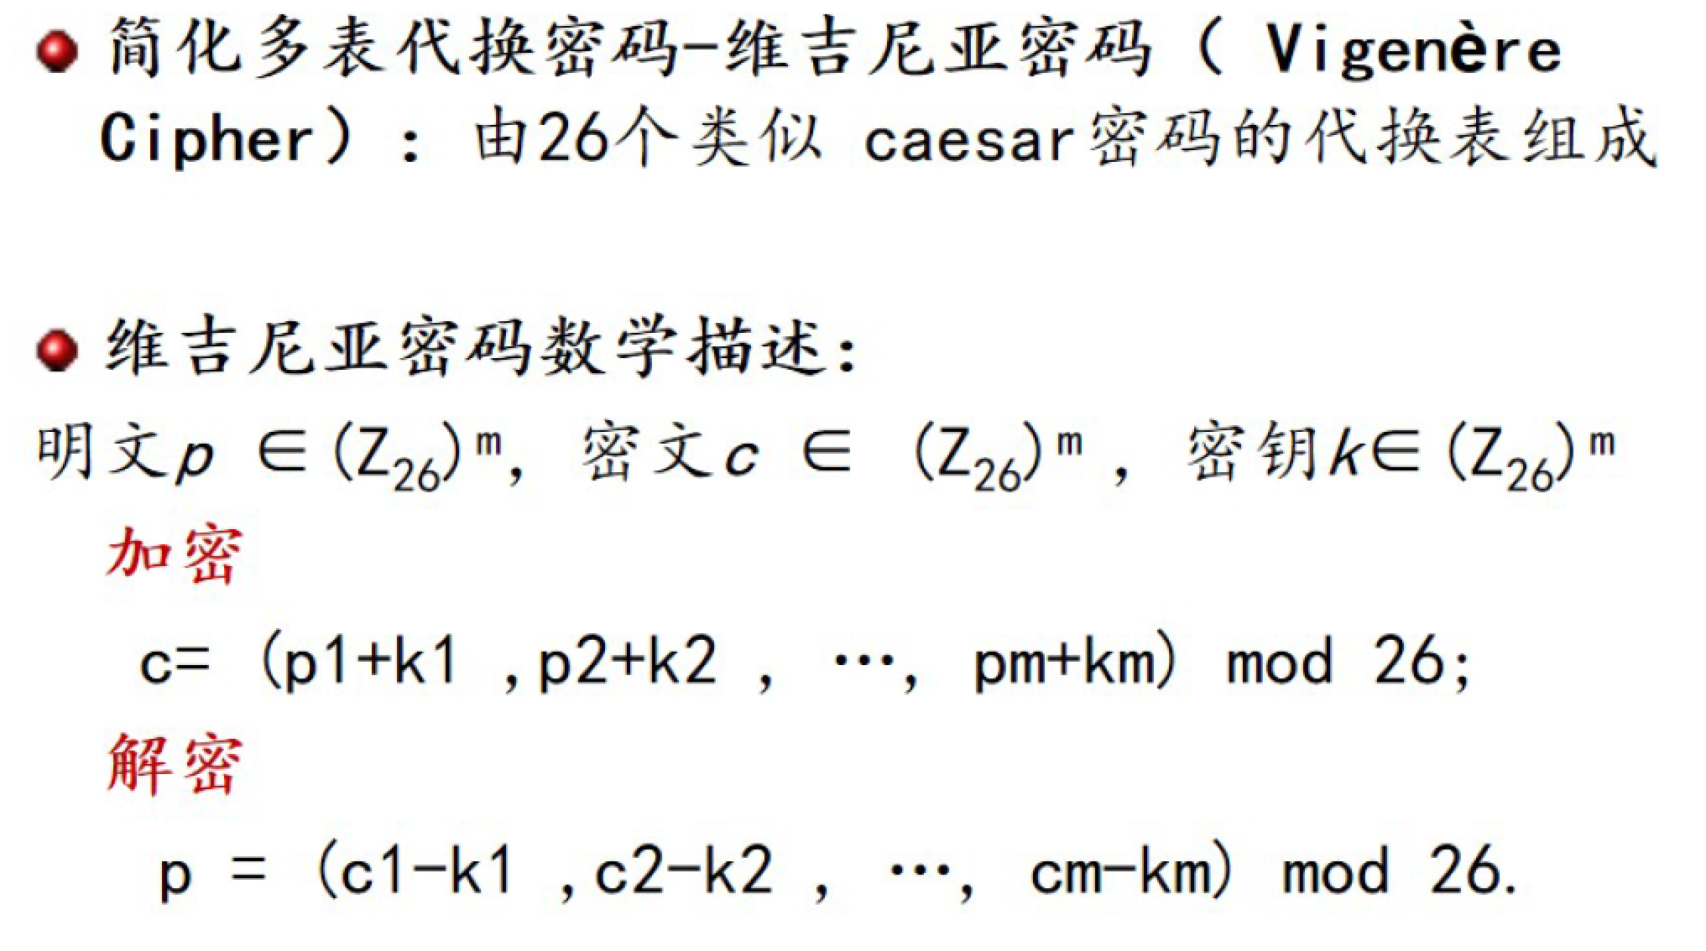
多表代换密码

Slide 11
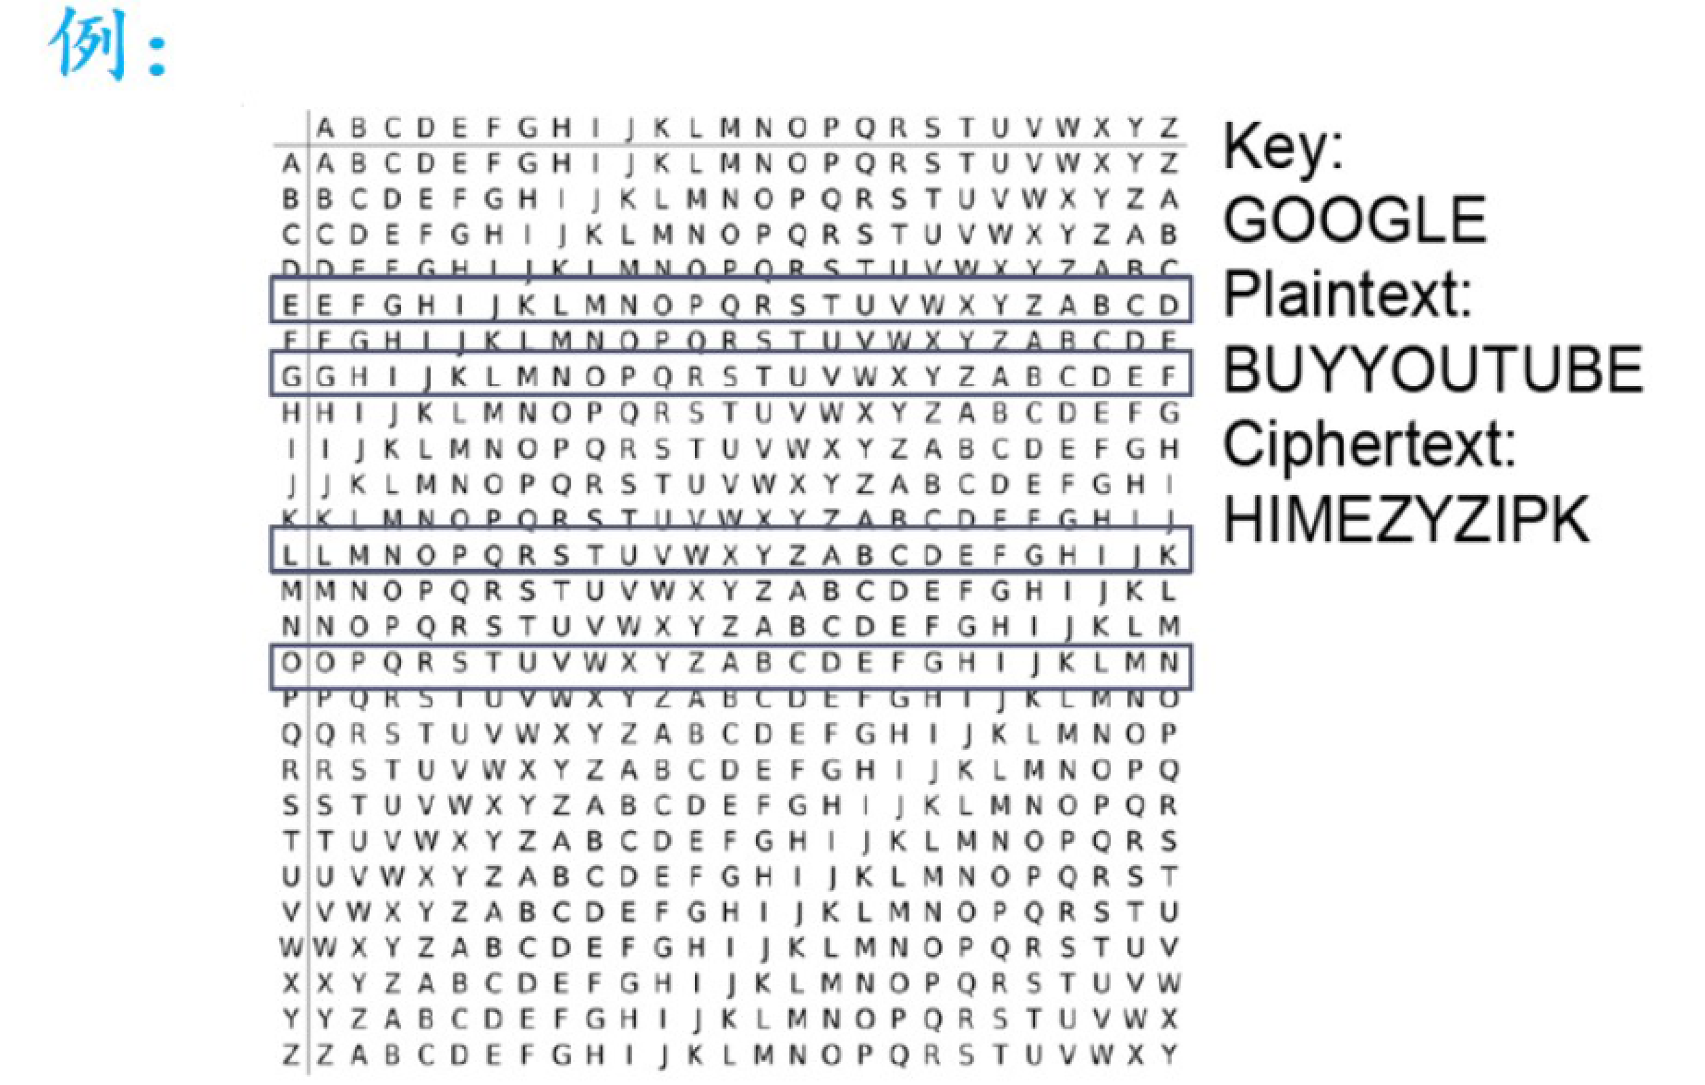
多表代换密码-示例

Slide 12
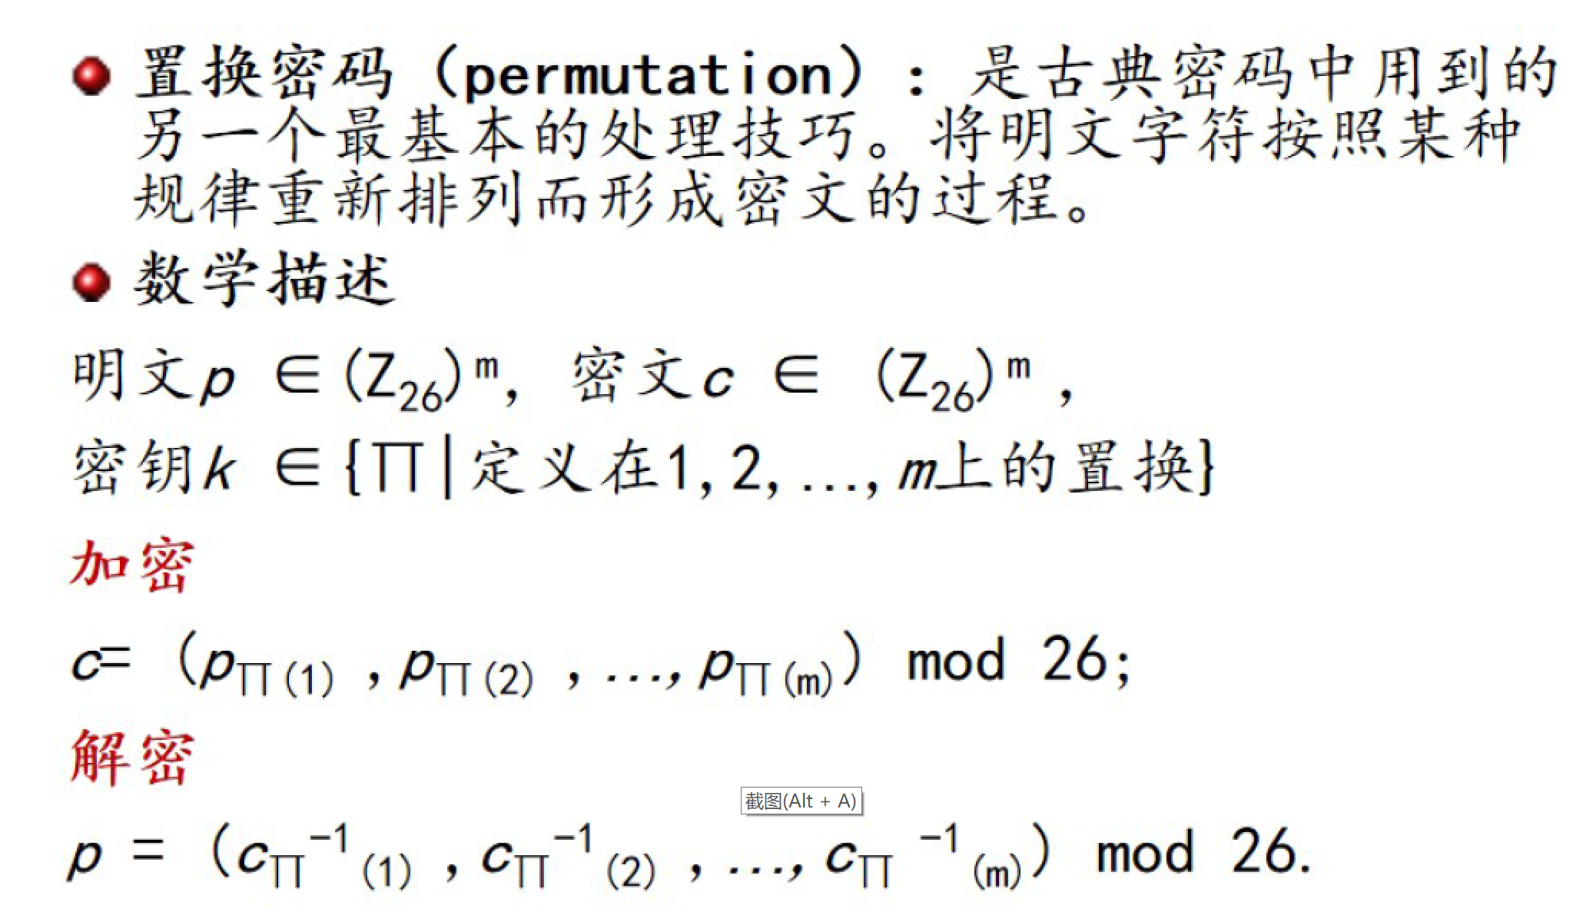
置换密码

Slide 13
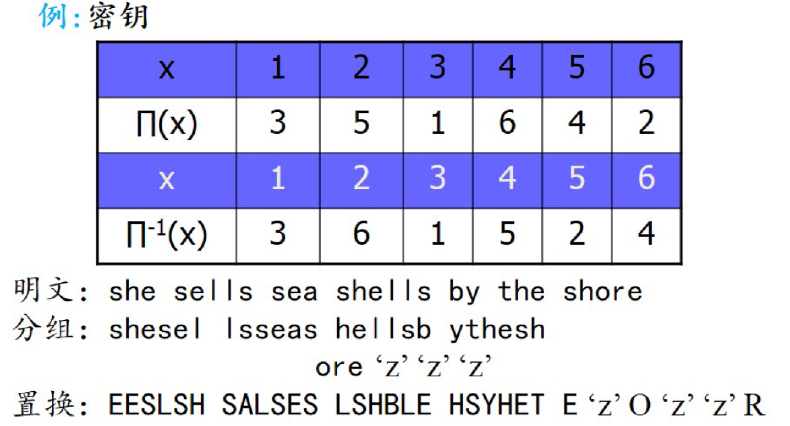
置换密码示例

Slide 14
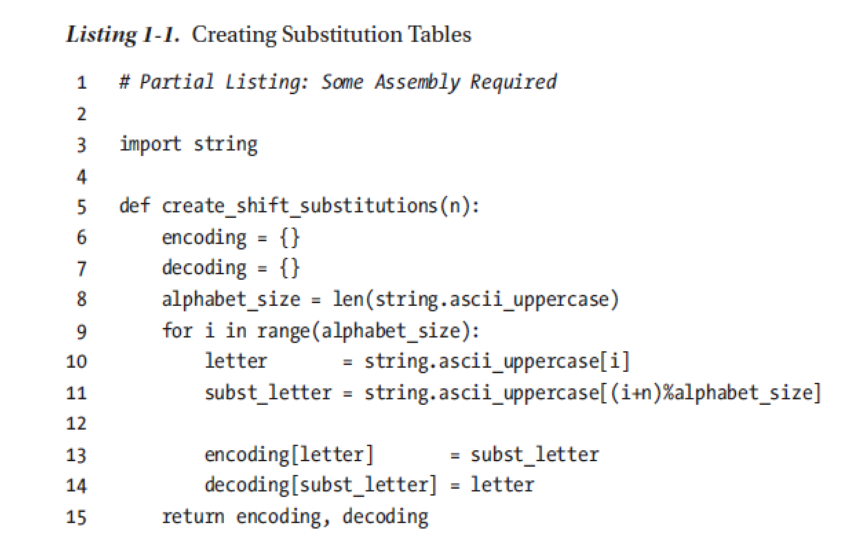
代码实现1—生成代换表

Slide 15
编程基本知识点—函数
函数的定义：
完成特定功能的一组语句（语句块） ，可以直接被另一段程序或代码引用的程序或代码；
函数的作用：
提高应用的模块性，减少代码的冗余
而且有利于后期的代码维护
使用函数可以将整个流程分解成一个一个的子任务，实现模块化开发
python中定义函数：
def 函数名（[参数]）：
"函数_文档字符串"
函数体
return [表达式]
1、 def关键词开头，后接函数名和圆括号。
2、 任何需要传入的参数必须放在圆括号中间，定义时为形参，调用时为实参。
3、 参数可以有多个，也可以没有，但圆括号必须保留
4、 函数内容以冒号开始并且强制缩进
5、以 return [表达式]结束函数，选择性的返回一个值给调用方。不带表达式的return 相当于返回none。没有返回值，也可以不用return。return也可以返回多个值，中间以逗号隔开，等同于返回一个元组。
6、 函数只有在调用时被执行；： 模块名.函数名(实参)

Slide 16
函数、模块和包
函数是组织好的，可以被重复使用的，用来实现单一或相关功能的代码块。
模块是一种以.py为后缀的文件，在.py文件中定义了一些常量和函数。
包体现了模块的结构化管理思想，包由众多具有相关功能的模块文件结构化组合形成。
import 模块名 as 别名
from 模块名 import 成员名 as 别名

Slide 17

主观题
10分
1.第一章代码中自定义了几个函数？分别是哪些？
2.调用了哪些预定义的函数（python内置模块的函数）
正常使用主观题需2.0以上版本雨课堂
作答

Slide 18
main()函数
每个文件（模块）都可以任意写一些没有缩进的代码，并且在载入时自动执行，
为了区分主执行文件还是被调用的文件，Python引入了一个变量__name__，
当文件是被调用时，__name__的值为模块名；
当文件被执行时，__name__为‘__main__’；
见代码示例

Slide 19
代码示例分析
1.python用缩进方式管理代码，同一缩进量的代码行表示同一级别的代码
2.每一条语句不需要结束符，一行写多条语句时可用;分开
3.python代码的编辑、运行方式：pycharm，Idle，cmd
4. = 赋值语句
== 判断语句
5. Python基础教程 https://www.runoob.com/python/python-tutorial.html
基本数据类型
容器数据类型
流程控制语句
https://momodel.cn/classroom/course/detail?&id=5fd22ac1af9564c826c0c23f&activeKey=info

Slide 20
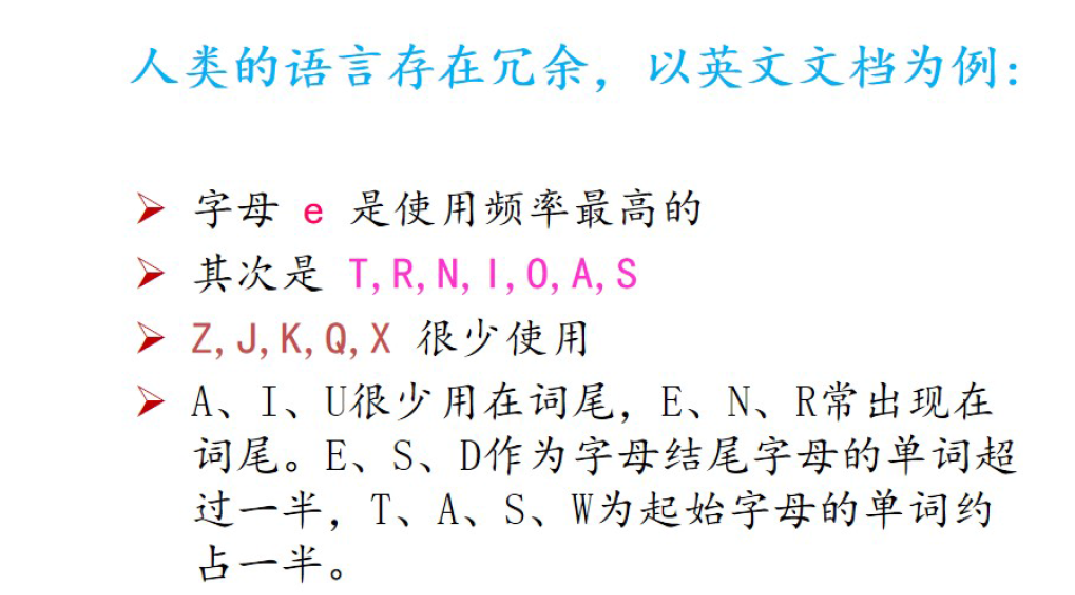
古典密码的惟密文攻击

Slide 21
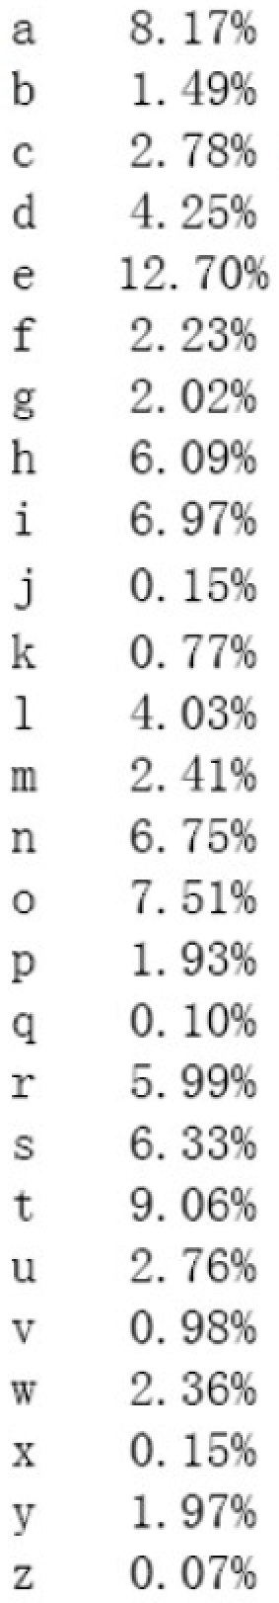
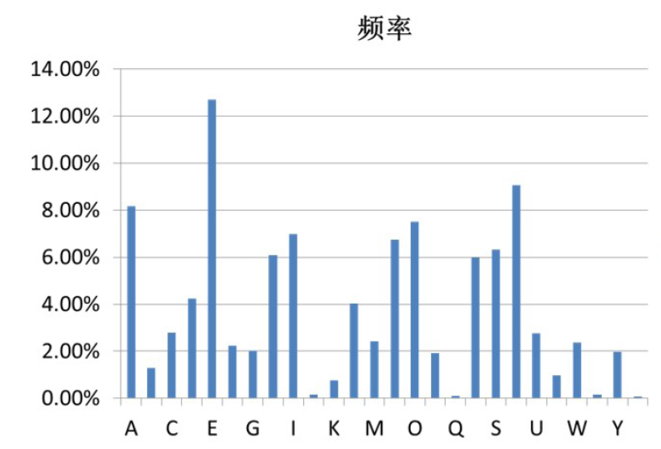
惟密文攻击—单字母频率

Slide 22
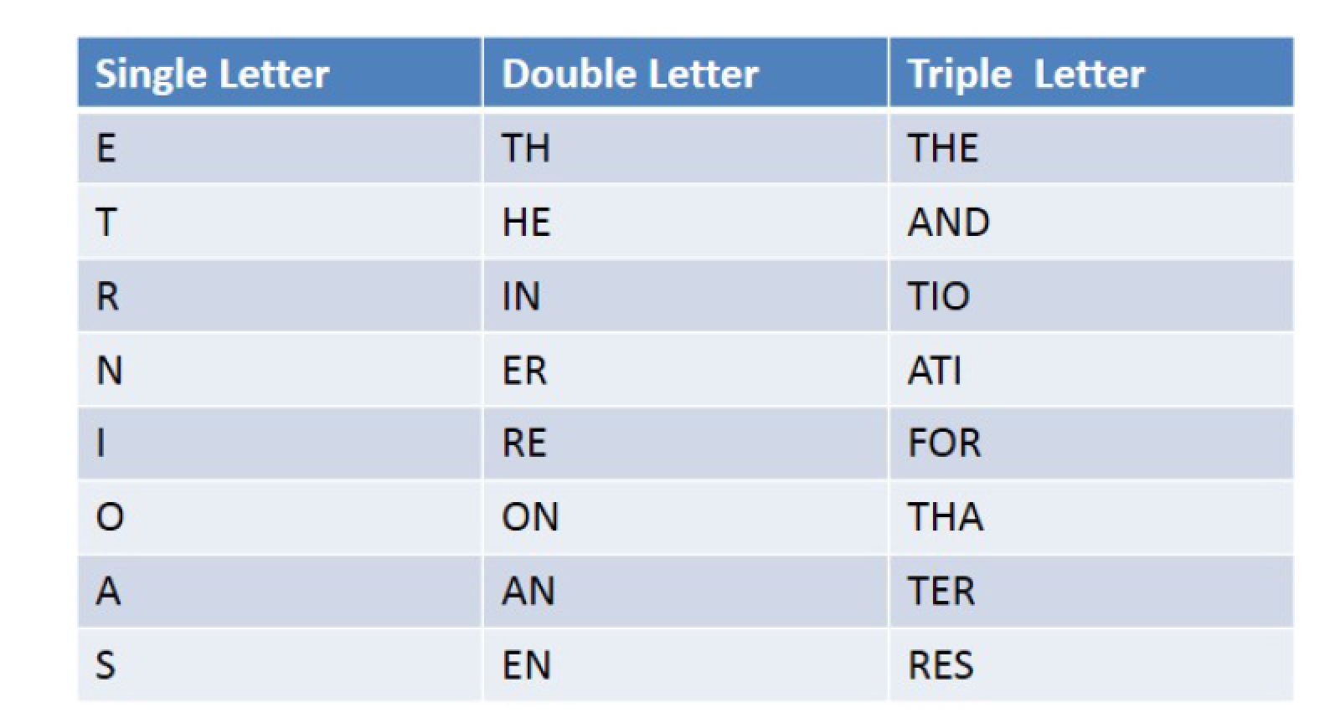
惟密文攻击-双字母、三字母组合

Slide 23
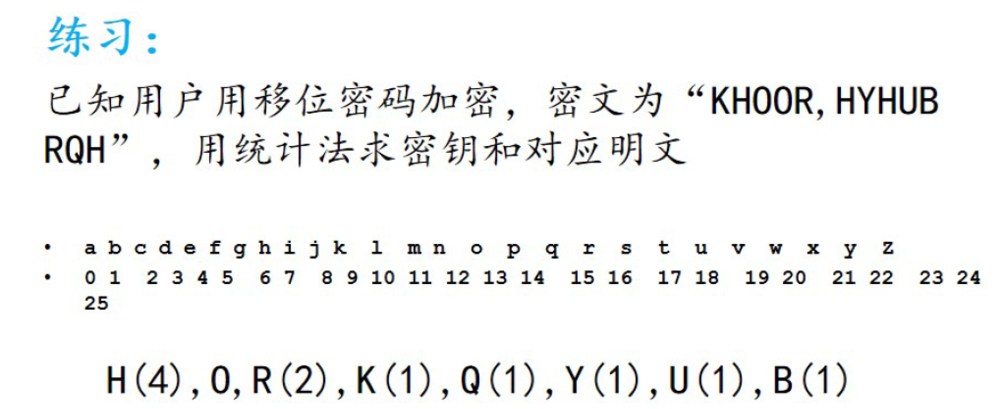
惟密文攻击-统计攻击

Slide 24
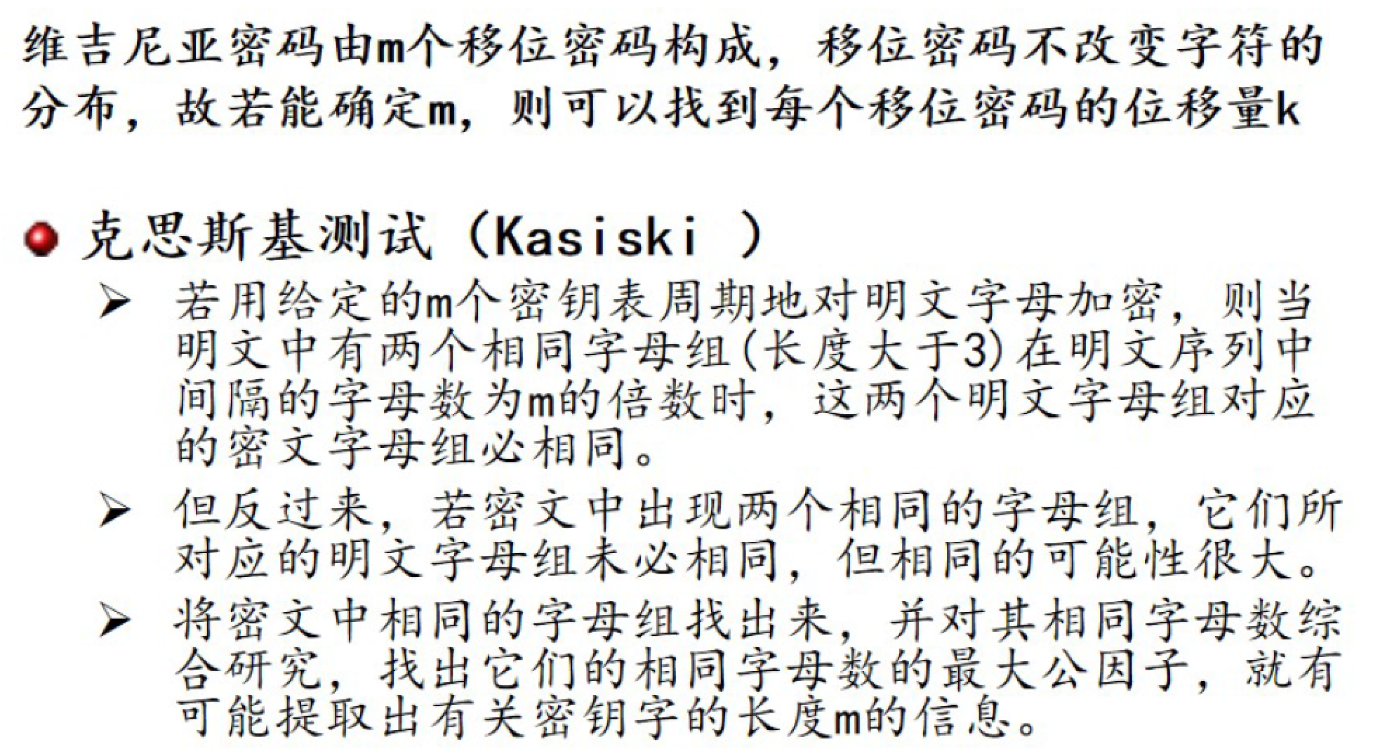
惟密文攻击—维吉尼亚密码

Slide 25
古典密码的攻击分析
1.密钥空间大小
2. 块大小
3. 保留的结构（不被编码的结构）
4.穷举式攻击

Slide 26
课后练习
编写实现摩斯密码或培根密码加密解密的应用程序

Slide 27
gmpy2的安装
GMP（全称是GNU Multiple Precision Arithmetic Library，即GNU高精度算术运算库），它是一个开源的高精度运算库，其中不但有普通的整数、实数、浮点数的高精度运算，还有随机数生成，尤其是提供了非常完备的数论中的运算接口，比如Miller-Rabin素数测试算法、大素数生成、欧几里德算法、求域中元素的逆、Jacobi符号、legendre符号等
gmpy2是Python的一个扩展库，是对GMP的封装，它的前身是gmpy。
需要安装和python相同版本的gmpy2
pip install gmpy2

